Slide 1
Softwareentwicklungspraktikum(CES)
Űbungsaufgabe 7
Mouhidin Tarakji
Nils Speetzen
Anton Stefer
Anastasija Demerdjieva

Slide 2
Benutzeranforderungen
Die gegebene Software soll um ein Verfahren zur parallelen (z.B. OpenMP) Berechnung von Ensembles (z.B im Rahmen von Monte Carlo Verfahren) erweitert werden
Erklӓrungen der Begriffe:
-Monte Carlo Verfahren
-Ensembles-Monte Carlo Verfahren

Slide 3
Benutzeranforderungen
Durch Generierung von (z.B standard-normalverteilten) Zufallszahlen sollen Wahrscheinlichkeitsverteilungen unsicherer Parameter untersucht werden
Erklӓrungen der Begriffe:
- Wahrscheinlichkeitsverteilung
- unsichere Parameter → Sensitivitӓtsanalyse

Slide 4
Benutzeranforderungen
Entsprechende Tests (Skalierbarkeit) sollen durchgefűhrt werden
Erklӓrungen des Begriffes:
- Skalierbarkeit

Slide 5
Benutzeranforderungen
Alle Modifikationen / Erweiterungen sollen unter Zuhilfenahme von UML dokumentiert werden. Insbesondere soll auf Änderungen
in Anwendungsfällen und Systemanforderungen
im Softwareentwurf (Klassendiagramm)
in der Implementierung
in Fehlerszenarien und entsprechenden Softwaretests
eingegangen werden.

Slide 6
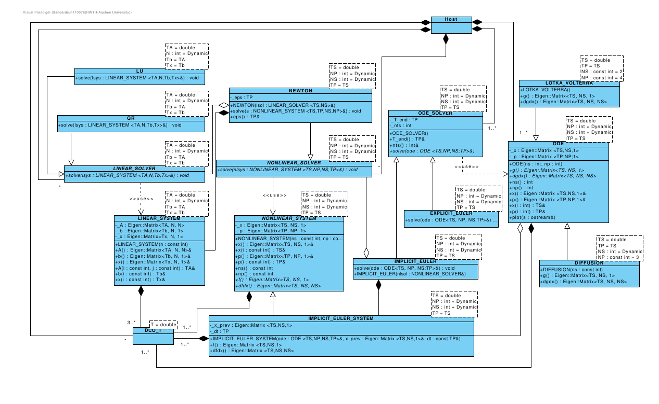
Gegebener Code

Slide 7
Klassen
Keine grosse Veraenderung in der Klassenstruktur
Neue Klassen fuer parallele Durchlaeufe (generisch)

Slide 8
Monte Carlo
Zufallsgenerierte Testdaten fuer Stichproben
Bei uns fuer standard-normalverteilte Zufallsparameter

Slide 9
Skalierbarkeit
Ax=b parallelisieren mit OpenMP
Eventuell mehrere Stichproben (verschiedene GLS) parallel durchfuehren → OpenMP

